Slide 1

Visuelle KI-Entwicklung
Metin Karatas

Slide 2

zu Beginn…
Vorwissen
Begrifflichkeiten
Erwartungshaltung
Gefahren / Nutzen
Quelle Bild: https://www.digitale-exzellenz.de

Slide 3
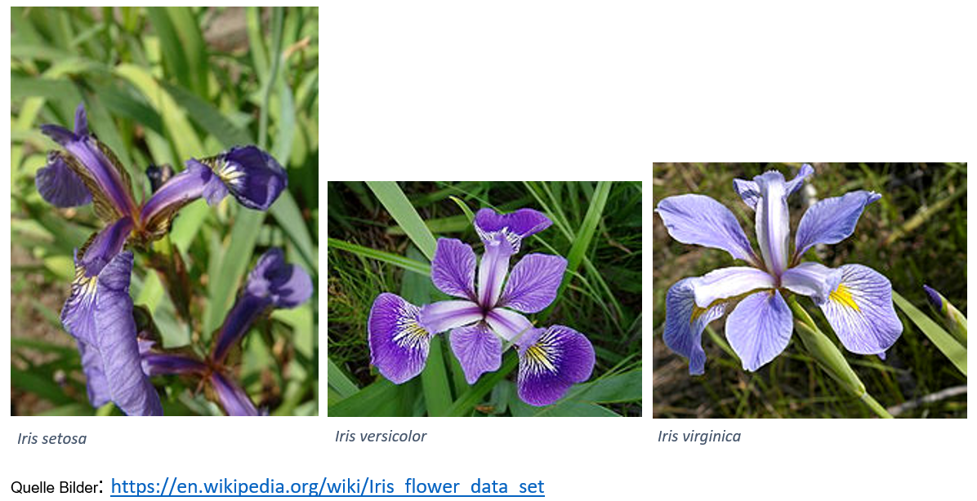
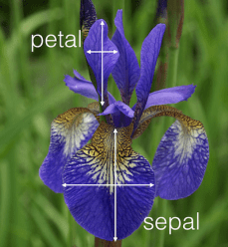
Das erste Klassifizierungsproblem (Classification)
Iris Flower Dataset
Quelle Bild: http://blog.kaggle.com/2015/04/22/scikit-learn-video-3-machine-learning-first-steps-with-the-iris-dataset/

Slide 4
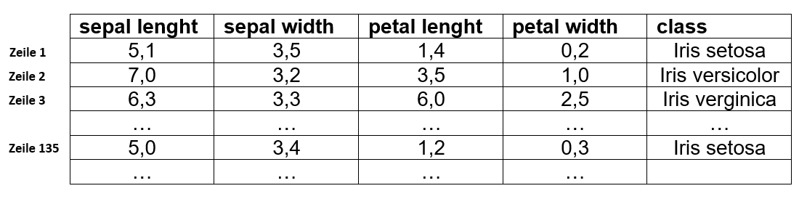
„Kochrezept“ zur KI Entwicklung
Auszug aus Iris Flower Dataset
Aufgabenstellung: Mit Hilfe von vier Variablen (sl, sw, pl, pw) soll die Klasse automatisch von der KI bestimmt werden.
Annahme: Die KI ist eine Black-Box, deren Inhalt zu einem späteren Zeitpunkt betrachtet wird.

Slide 5
„Kochrezept“ zur KI Entwicklung
Schritt 1: Datenvorbereitung
 | s l | s w | p l | p w | class
Trainigsdaten |  |  |  |  |  | Trainigsklasse
Testdaten |  |  |  |  |  | Testklasse
Klasse in Integerwerte überführen: Klassen 0, 1 und 2
80 % Trainigsdaten
20 % Testdaten

Slide 6
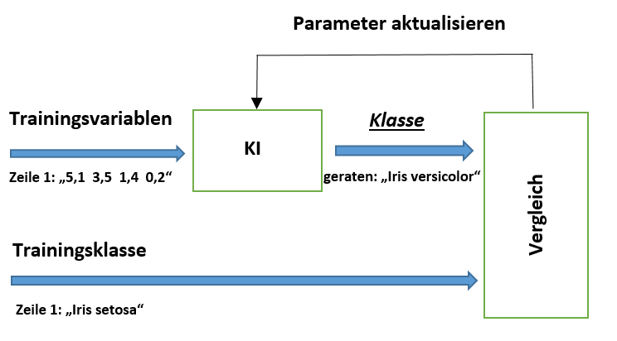


„Kochrezept“ zur KI Entwicklung
Schritt 2: KI aufbauen
Schritt 3: KI trainieren
s l | s w | p l | p w | class
5,1 | 3,5 | 1,4 | 0,2 | 1
… | … | … | … | …
= 1

Slide 7
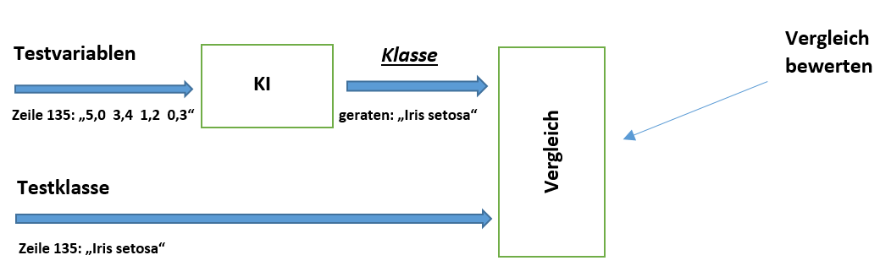

„Kochrezept“ zur KI Entwicklung
Schritt 4: KI testen

Slide 8
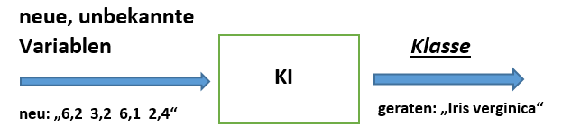
„Kochrezept“ zur KI Entwicklung
Schritt 5: KI Entwurf optimieren (vorherige Schritte wiederholen)
Schritt 6: KI Produktiv einsetzen

Slide 9
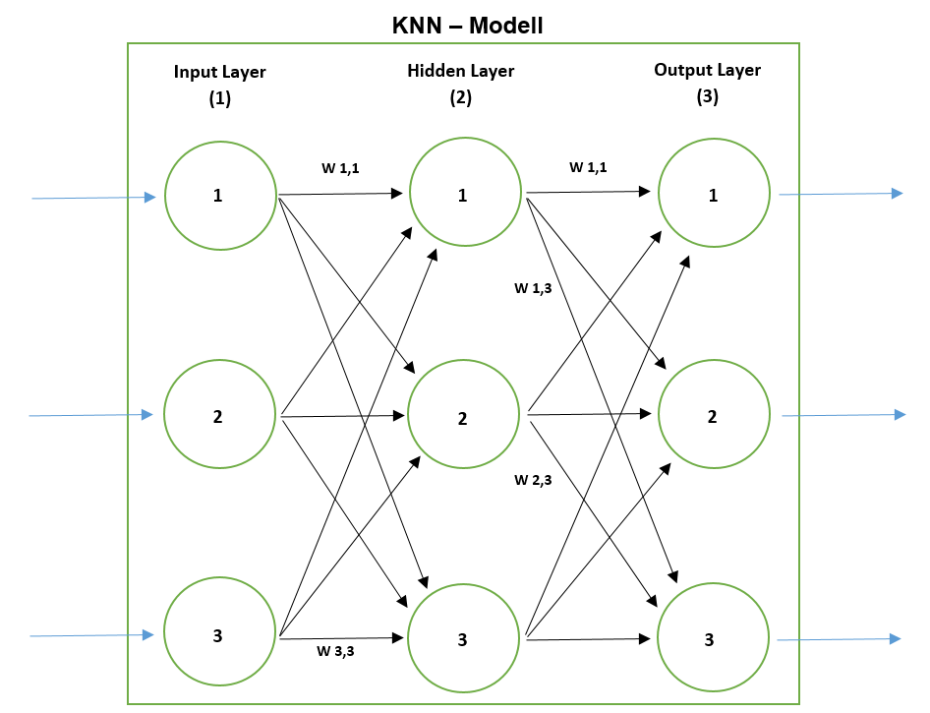
Aufbau künstlicher neuronaler Netze

Slide 10
Aufbau künstlicher neuronaler Netze
Wie viele Knoten müssen Input- und Output-Layer für die Klassifizierung von Schwertlilien haben?
Wie viele Hidden-Layer sind notwendig und wie viele Knoten soll jede dieser Schichten haben?

Slide 11
Aufbau künstlicher neuronaler Netze
Zu Frage 1: Der Input-Layer muss vier Knoten besitzen, da die KNN mit vier Variablen (sl, sw, pl, pw) „gefüttert“ wird. Output-Layer muss drei Konten haben.
0: Iris setosa
1: Iris versicolor
2: Iris verginica
z.B. (0,2; 0,7; 0,1)

Slide 12
Aufbau künstlicher neuronaler Netze
Zu Frage 2: Zu dieser Frage gibt es keine eindeutig richtige Antwort.
Von Aufgabenstellung abhängig.
Wenn die Anzahl zu klein ist, kann es passieren, dass das KNN nicht gut trainiert wird und keine Klassen zuordnen kann.
Ist die Anzahl zu groß, braucht das KNN sehr lange zum Trainieren und lernt die Trainingsdaten auswendig, kann aber die Testdaten nicht richtig zuordnen. Das KNN hat in diesem Fall also nicht das „System“ verstanden, um neue Daten zu klassifizieren. Es hat lediglich die Testdaten auswendig gelernt.

Slide 13
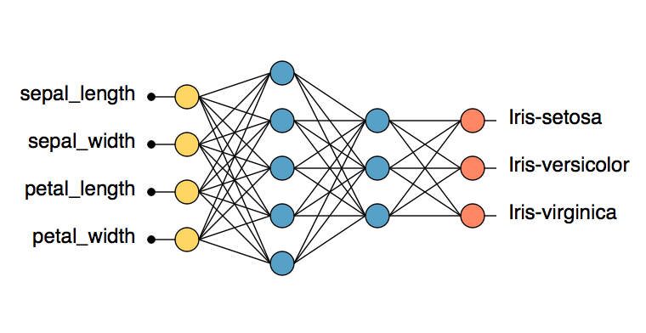
Aufbau künstlicher neuronaler Netze
Unser KNN zur Klassifizierung von Schwertlilien ist somit wie folgt aufgebaut:
Quelle Bild: https://github.com/tanishq9/Iris-Classifier-Android

Slide 14
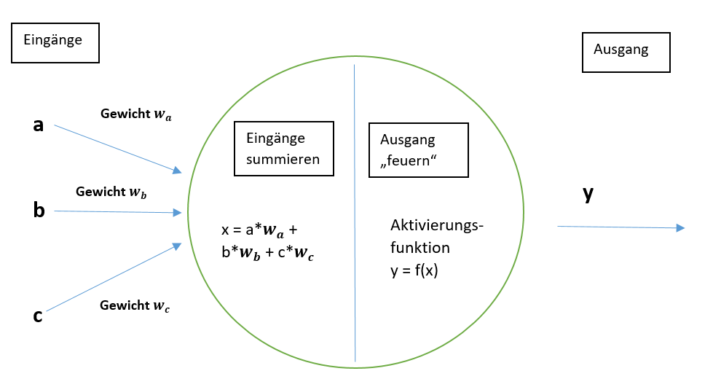
Aufbau eines künstlichen Neurons

Slide 15
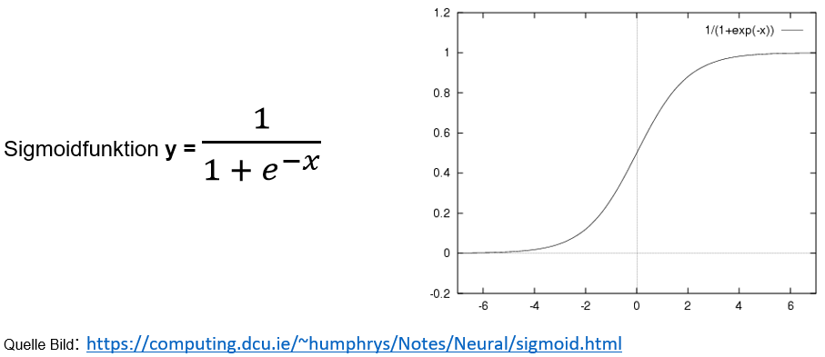
Aufbau eines künstlichen Neurons

Slide 16
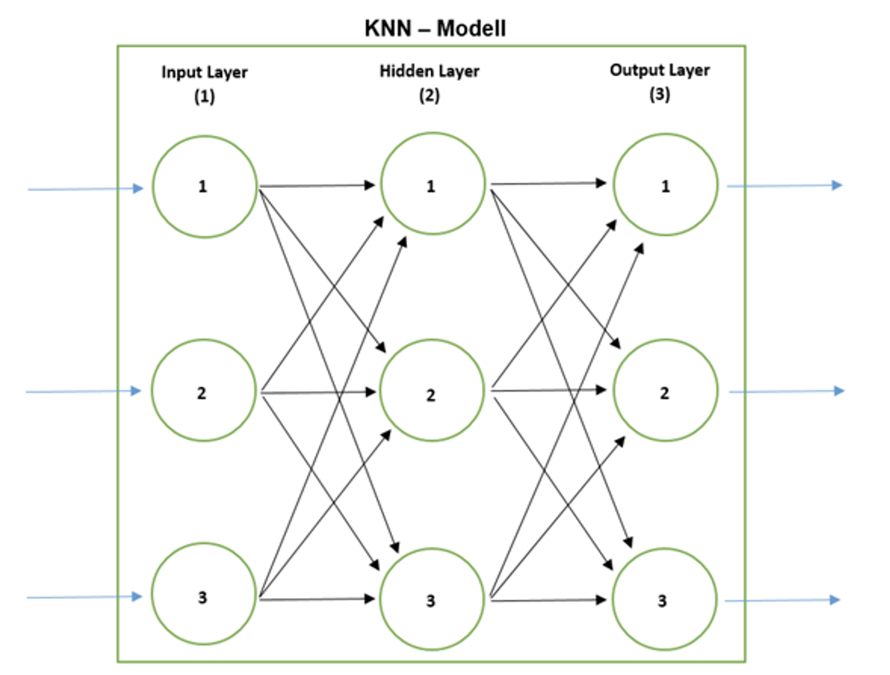
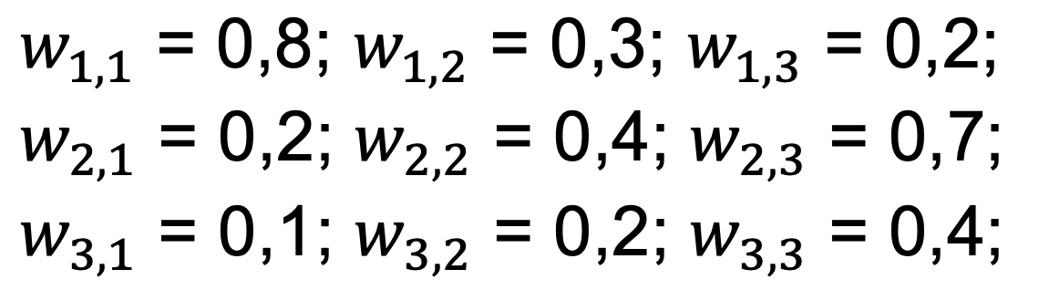
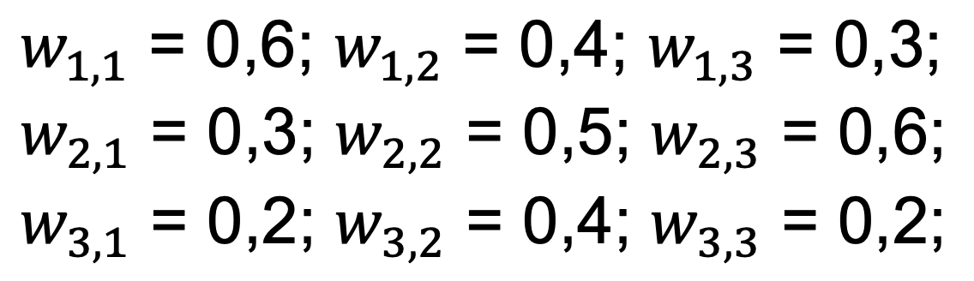
Feed Forward
Aufgabe: Wie werden die Eingabedaten auf ihrem Weg vom Input zum Output verarbeitet?
0,7
Gewichte I-H
0,2
Gewichte H-O
0,3

Slide 17
Feed Forward
Aufgabe: Wie werden die Eingabedaten auf ihrem Weg vom Input zum Output verarbeitet?
0,7
0,7
Gewichte I-H
0,2
0,2
Gewichte H-O
0,3
0,3

Slide 18
Feed Forward
Aufgabe: Wie werden die Eingabedaten auf ihrem Weg vom Input zum Output verarbeitet?
0,7
0,8
0,7
Gewichte I-H
0,2
0,2
Gewichte H-O
0,3
0,3

Slide 19
Feed Forward
Aufgabe: Wie werden die Eingabedaten auf ihrem Weg vom Input zum Output verarbeitet?
0,7
0,8
0,7
Gewichte I-H
0,2
0,2
0,2
Gewichte H-O
0,3
0,3

Slide 20
Feed Forward
Aufgabe: Wie werden die Eingabedaten auf ihrem Weg vom Input zum Output verarbeitet?
0,7
0,8
0,7
Gewichte I-H
0,2
0,1
0,2
0,2
Gewichte H-O
0,3
0,3

Slide 21
Feed Forward
Aufgabe: Wie werden die Eingabedaten auf ihrem Weg vom Input zum Output verarbeitet?
0,7x0,8 + 0,2x0,2 + 0,3x0,1 = 0,63
0,7
0,8
0,7
Gewichte I-H
0,2
0,1
0,2
0,2
Gewichte H-O
0,3
0,3

Slide 22
Feed Forward
Aufgabe: Wie werden die Eingabedaten auf ihrem Weg vom Input zum Output verarbeitet?
0,7
0,8
0,63
0,7
Gewichte I-H
0,2
0,1
0,2
0,2
Gewichte H-O
0,3
0,3

Slide 23
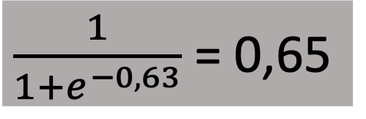
Feed Forward
Aufgabe: Wie werden die Eingabedaten auf ihrem Weg vom Input zum Output verarbeitet?
$\frac{1}{1+e^{−0,63}}$ = 0,65
0,7
0,8
0,63
0,7
Gewichte I-H
0,2
0,1
0,2
0,2
Gewichte H-O
0,3
0,3

Slide 24
Feed Forward
Aufgabe: Wie werden die Eingabedaten auf ihrem Weg vom Input zum Output verarbeitet?
0,7
0,8
0,63
0,65
0,7
Gewichte I-H
0,2
0,1
0,2
0,2
Gewichte H-O
0,3
0,3

Slide 25
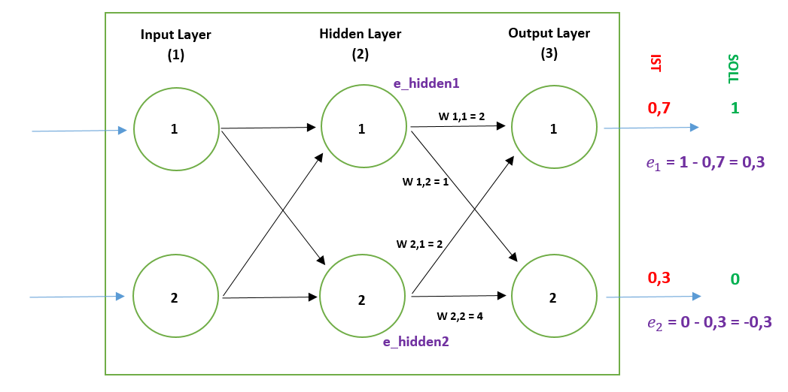
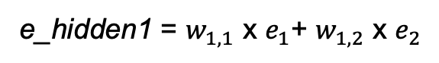
Backpropagation
e_hidden1 = $w_{1,1}$ x $e_{1}$+ $w_{1,2}$ x $e_{2}$

Slide 26
Backpropagation
e_hidden1 = $w_{1,1}$ x $e_{1}$+ $w_{1,2}$ x $e_{2}$
e_hidden1 = 2x0,3 + 1x(-0,3) = 0,3

Slide 27
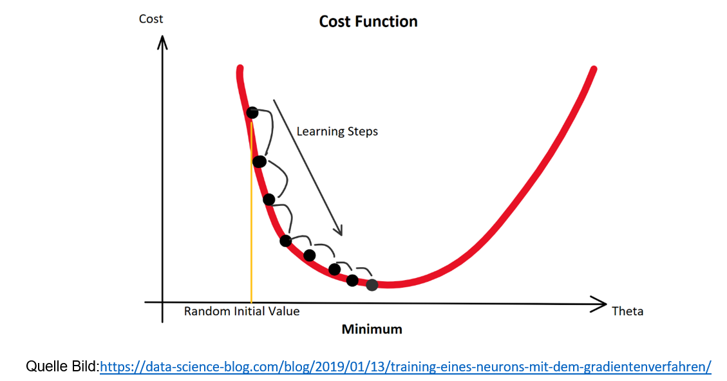
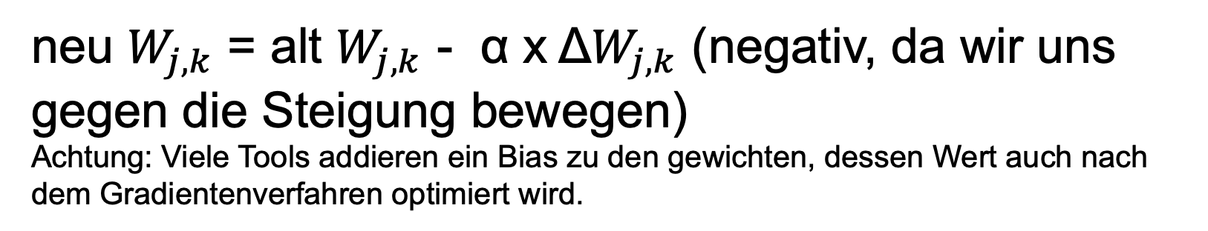
Aktualisierung der Gewichte
neu $W_{j,k}$ = alt $W_{j,k}$ - α x Δ$W_{j,k}$ (negativ, da wir uns gegen die Steigung bewegen)
Achtung: Viele Tools addieren ein Bias zu den gewichten, dessen Wert auch nach dem Gradientenverfahren optimiert wird.

Slide 28
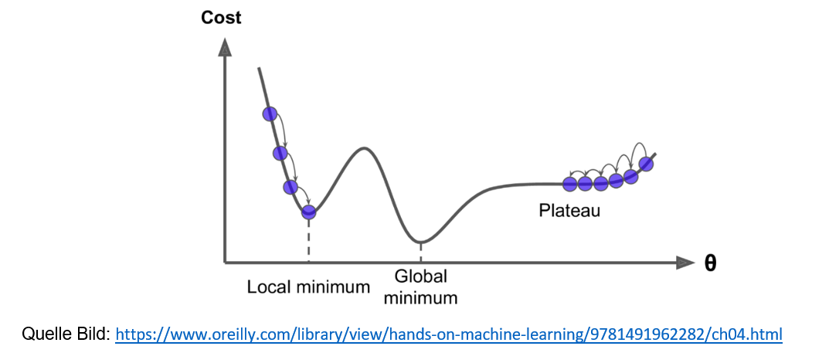
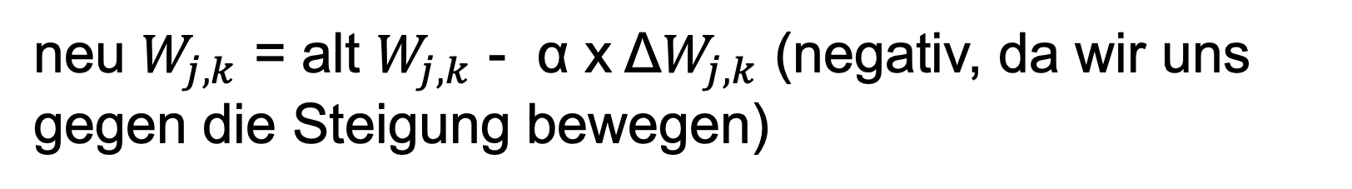
Aktualisierung der Gewichte
neu $W_{j,k}$ = alt $W_{j,k}$ - α x Δ$W_{j,k}$ (negativ, da wir uns gegen die Steigung bewegen)

Slide 29
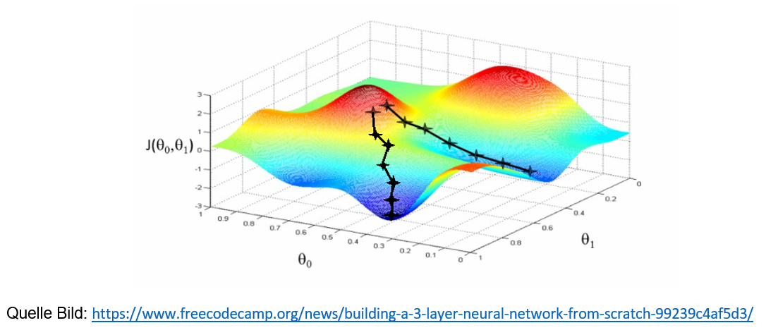
Aktualisierung der Gewichte

Slide 30



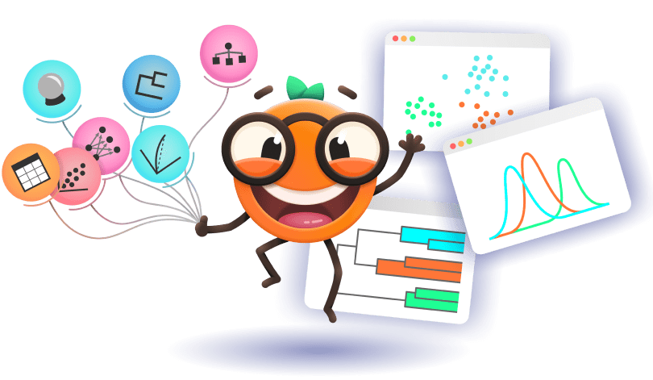

Praktische Beispiele

Slide 31
Link zu Datensätzen
https://github.com/mck-sbs/eigene-ki-anwendungen-programmieren

Slide 32
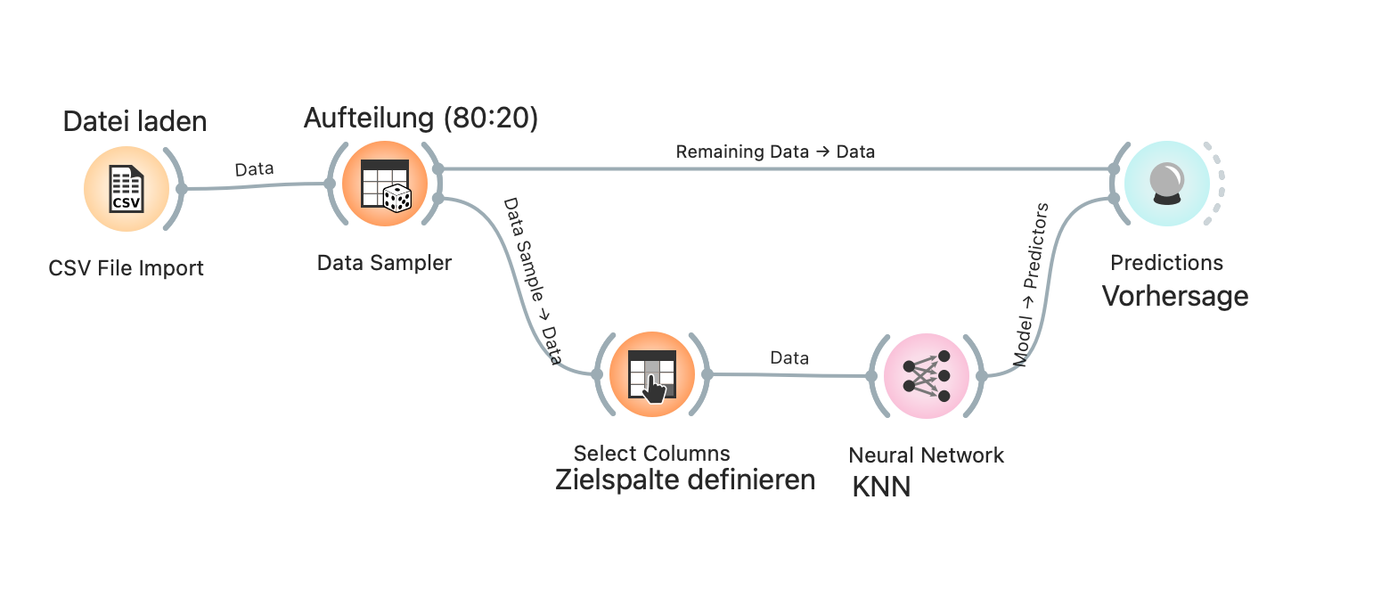
01-iris, Klassifikation
erstes KNN

Slide 33
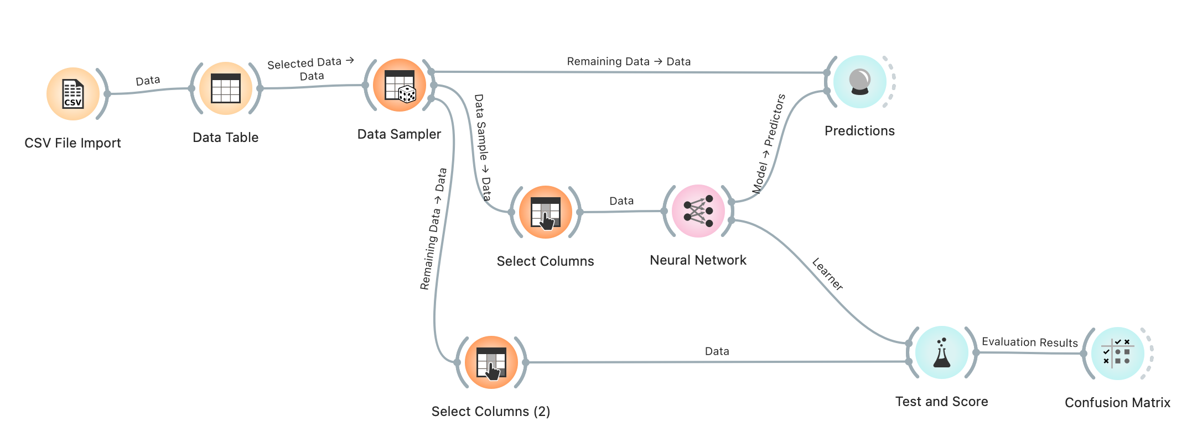
02-iris, Klassifikation
KNN mit Konfusionsmatrix zur besseren Bewertung
Hyperparameter: Anzahl Hidden-Layer, Anzahl Knoten, Aktivierungsfunktion, Iterationen

Slide 34
Vorbereitung der Daten
nicht-numerische Werte in numerische Werte umwandeln
(z. B. Setosa → 0, Versicolor →1 usw.)
bei Datenlücken kann die komplette Zeile entfernt oder die Zelle mit z. B.
dem Mittelwert der Spalte gefüllt werden
Normierung der Daten, um kleine Zahlenwerte zu erhalten
(etwa zwischen -1 und 1)
→ passiert in Orange automatisch

Slide 35
03-mushrooms
Übung:
Erstellen Sie eine KI, um Pilze in essbar und giftig zu klassifizieren.
Informationen zum Datensatz:
https://archive.ics.uci.edu/dataset/73/mushroom

Slide 36
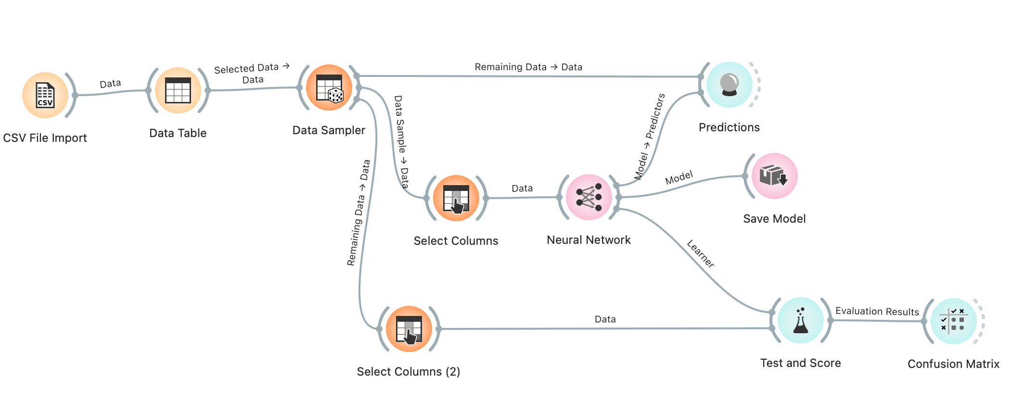
04-iris, Klassifikation
Modell für die Wiederverwendung speichern

Slide 37
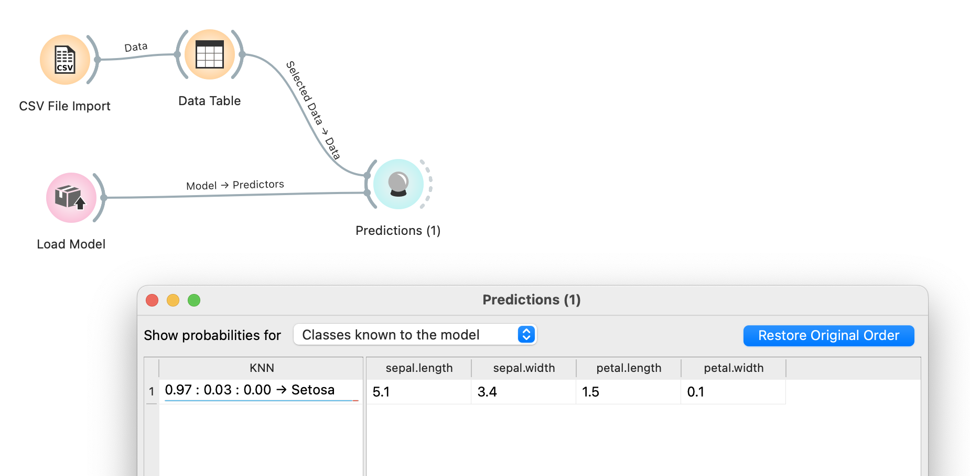
05-iris, Klassifikation
gespeichertes Modell laden und anwenden (iris_test.csv)

Slide 38
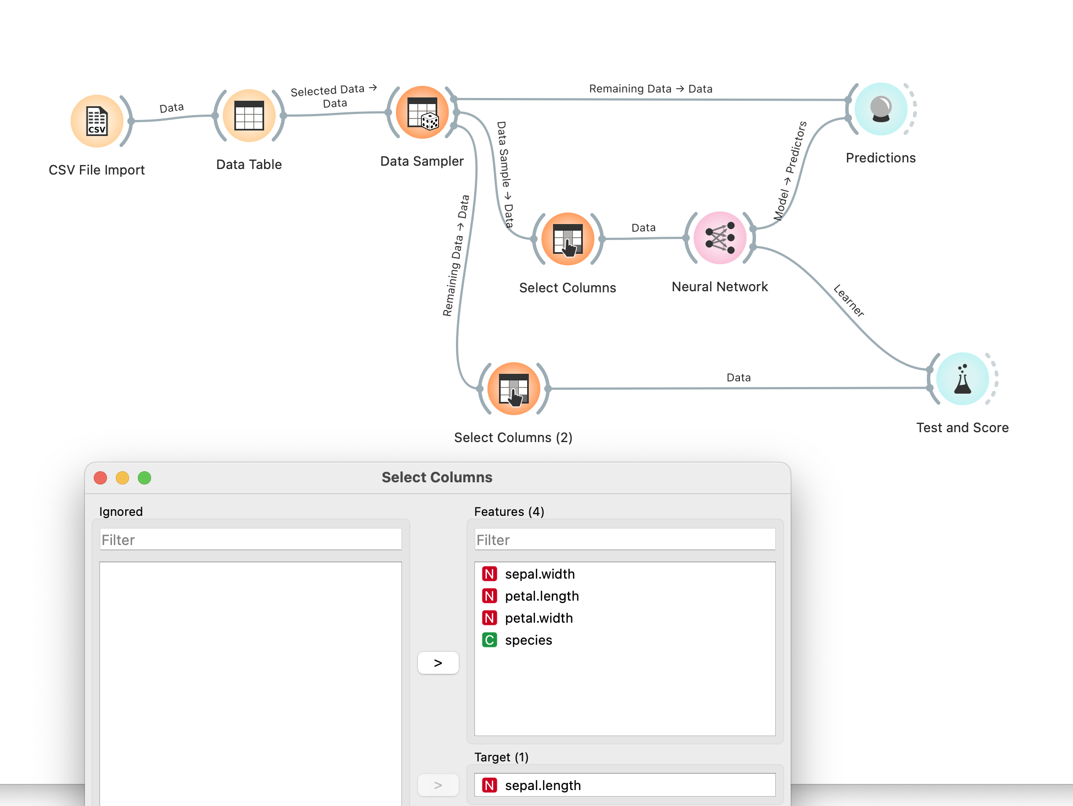
06-iris, Regression
Länge eines Blattes bestimmen

Slide 39

07-diamonds
Übung:
Erstellen Sie eine KI, um den Preis von Diamanten zu bestimmen.
Informationen zum Datensatz:
https://www.openml.org/search?type=data&sort=runs&id=42225&status=active

Slide 40
08-adult, Klassifikation
Informationen zum Datensatz:
https://archive.ics.uci.edu/dataset/2/adult
Welche Spalten sind problematisch?
Wenn offensichtlich problematische Spalten entfernt werden, kann
der Datensatz trotzdem kritische Korrelationen enthalten!
Korrelation != Kausalrelation

Slide 41
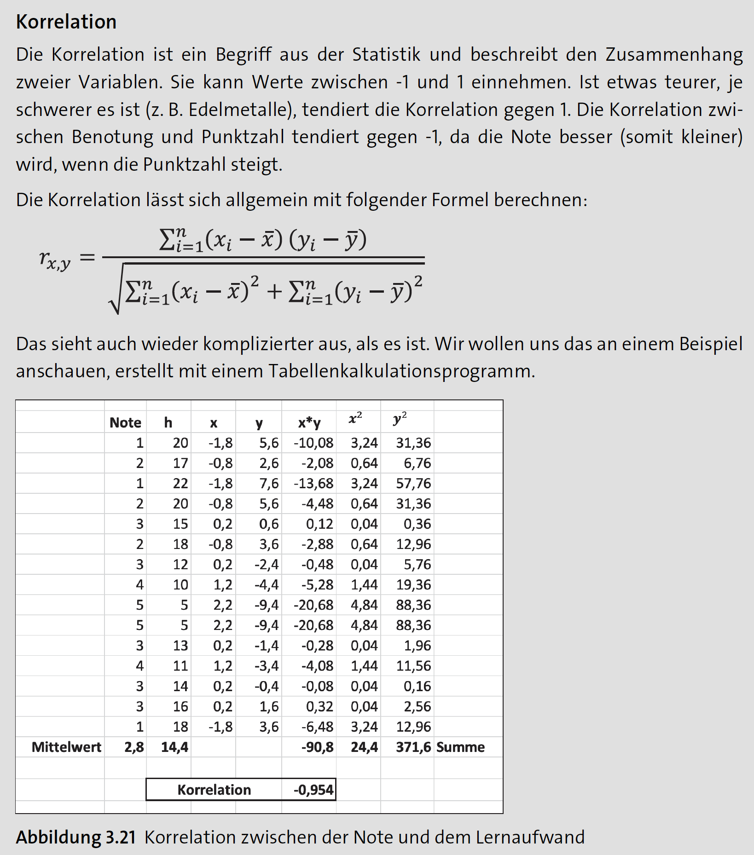

Slide 42
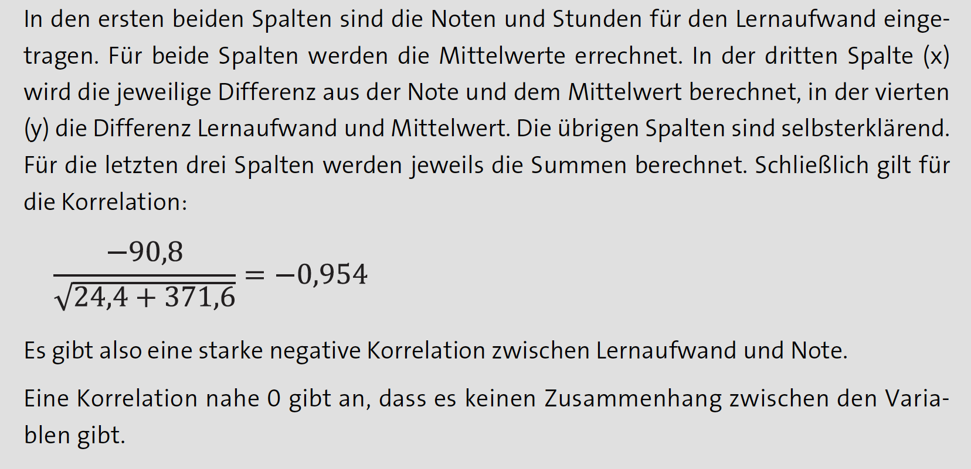
Spalten mit Korrelationswerten um 0 können aus dem Datensatz entfernt werden.

Slide 43
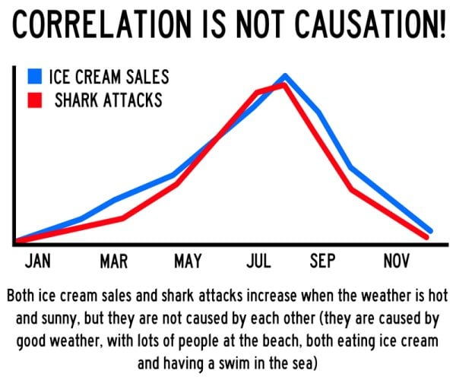
Quelle: https://www.newsmax.com/richardgrigonis/correlation/2016/09/02/id/746471/

Slide 44
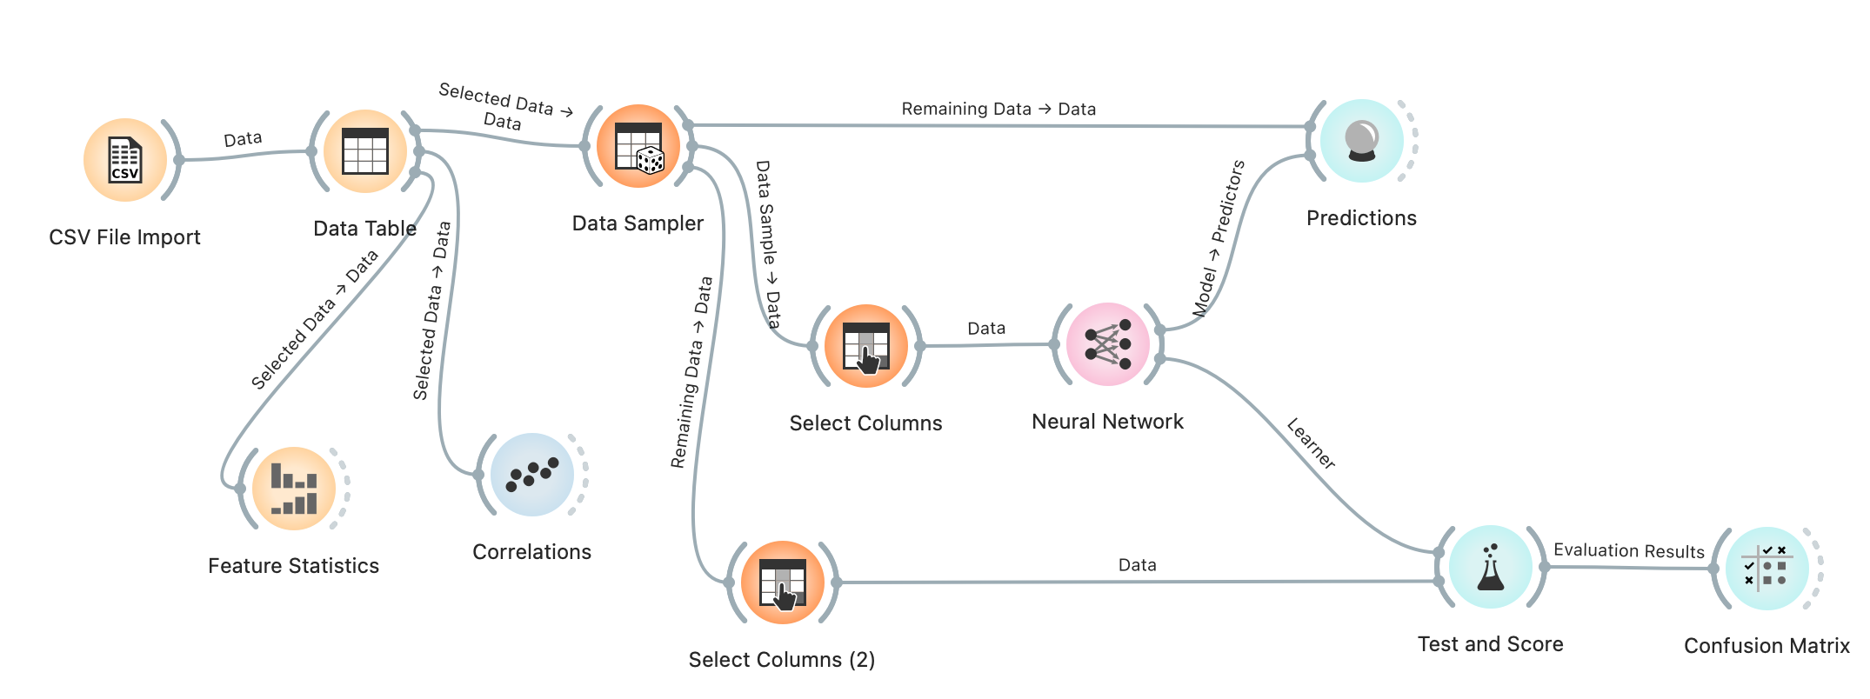
08-adult, Klassifikation
Versuchen Sie, durch Anpassung der Hyperparameter und Entfernung von Spalten die Ergebnisse zu verbessern.

Slide 45
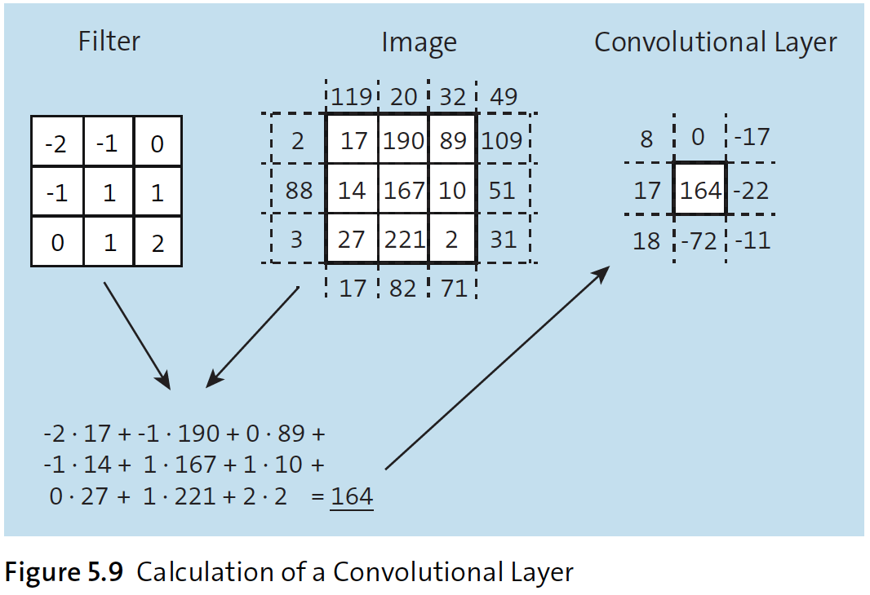
Bildklassifikation

Slide 46
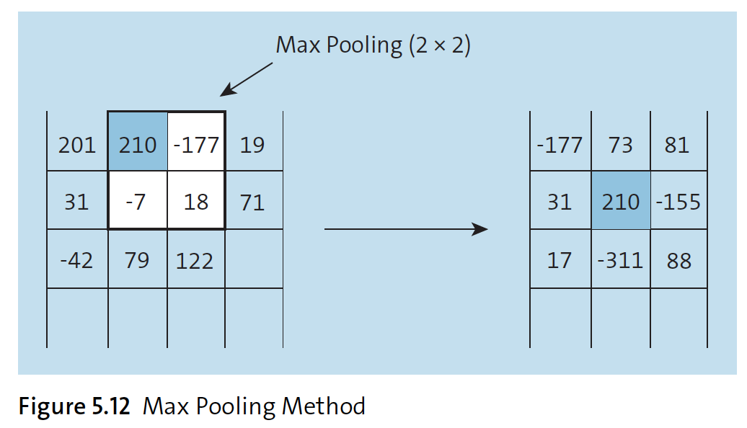
Bildklassifikation

Slide 47
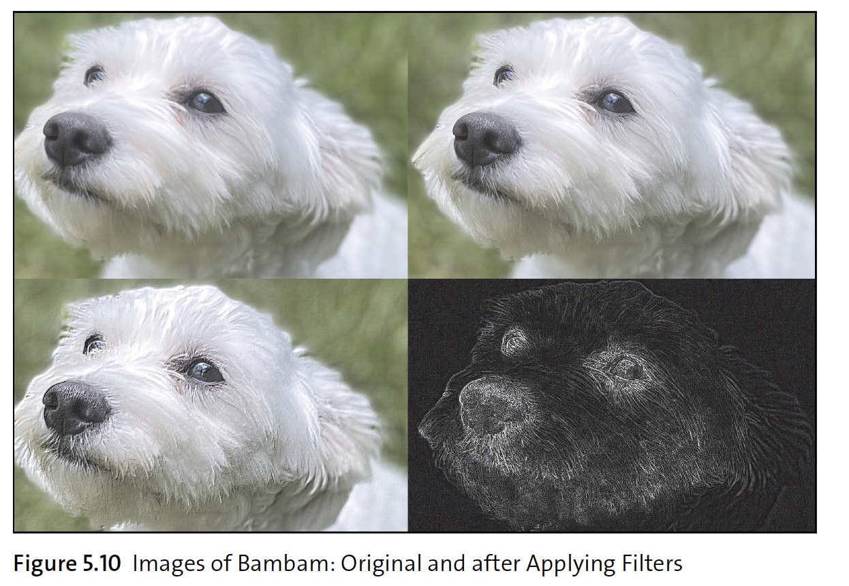
Bildklassifikation

Slide 48
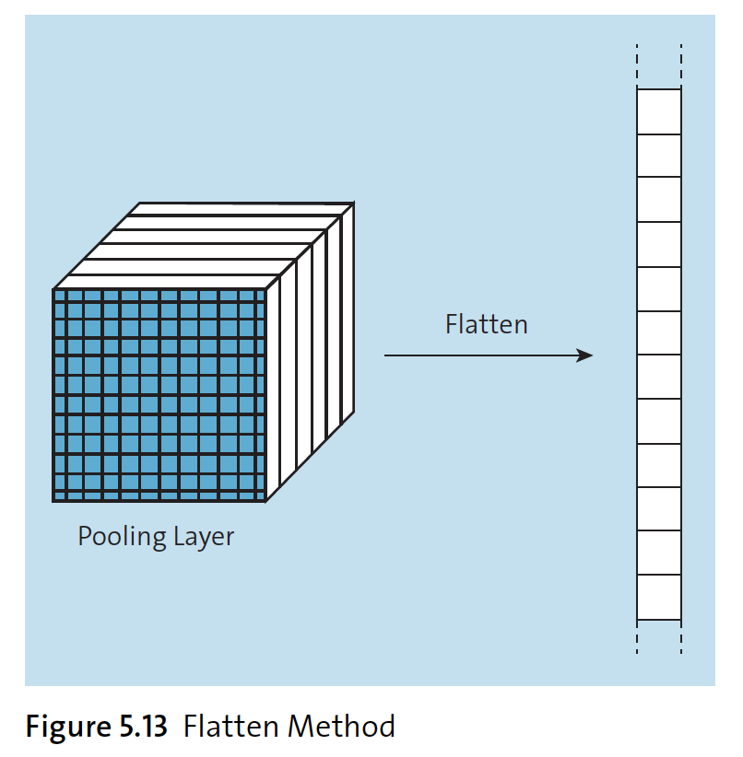
Bildklassifikation

Slide 49
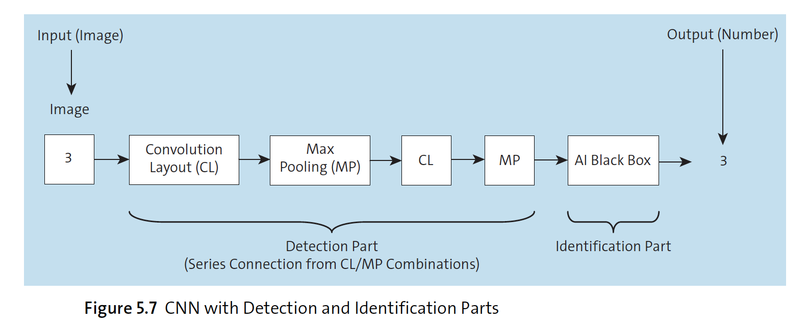
Bildklassifikation
Man kann am Ausgang auch Vektoren generieren lassen, um Ähnlichkeiten zu ermitteln.

Slide 50
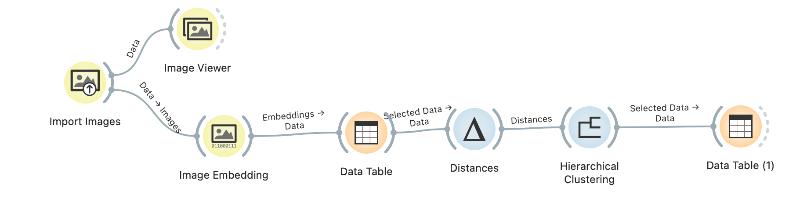
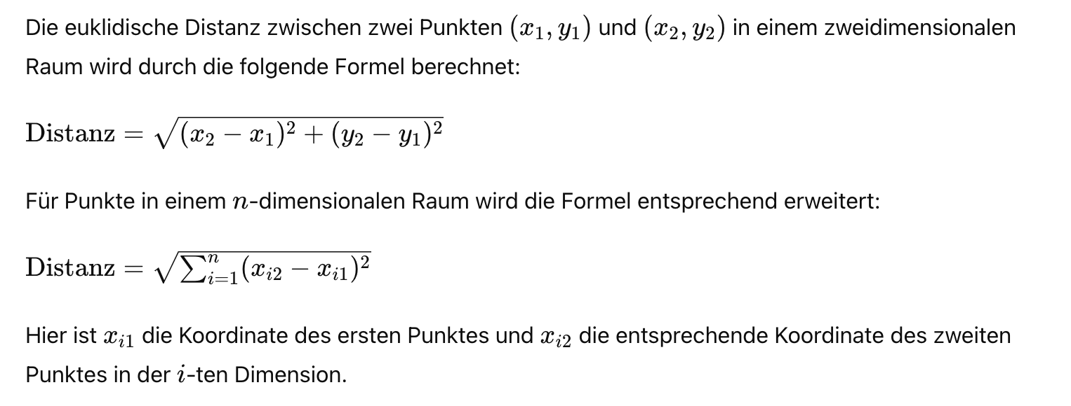
09-pics, Bildklassifikation

Slide 51
10-stein-schere-papier
Übung:
Erstellen Sie eine KI, um Bilder in Stein, Schere und Papier zu klassifizieren.

Slide 52
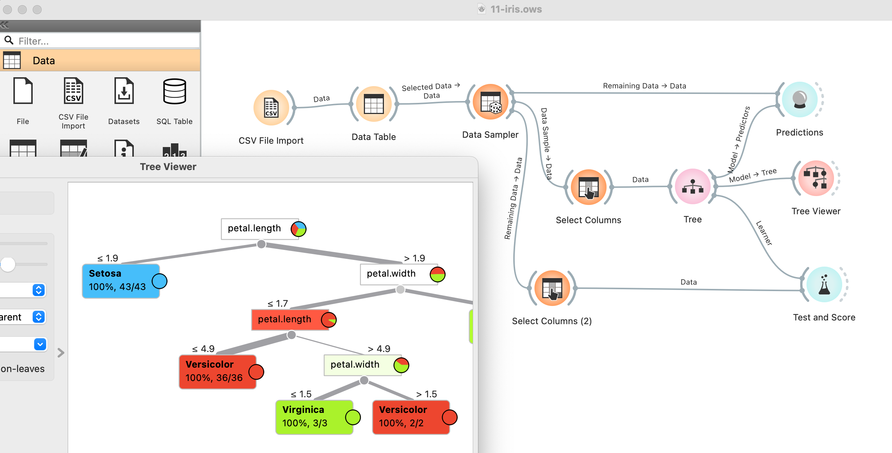
11-iris, Entscheidungsbaum

Slide 53
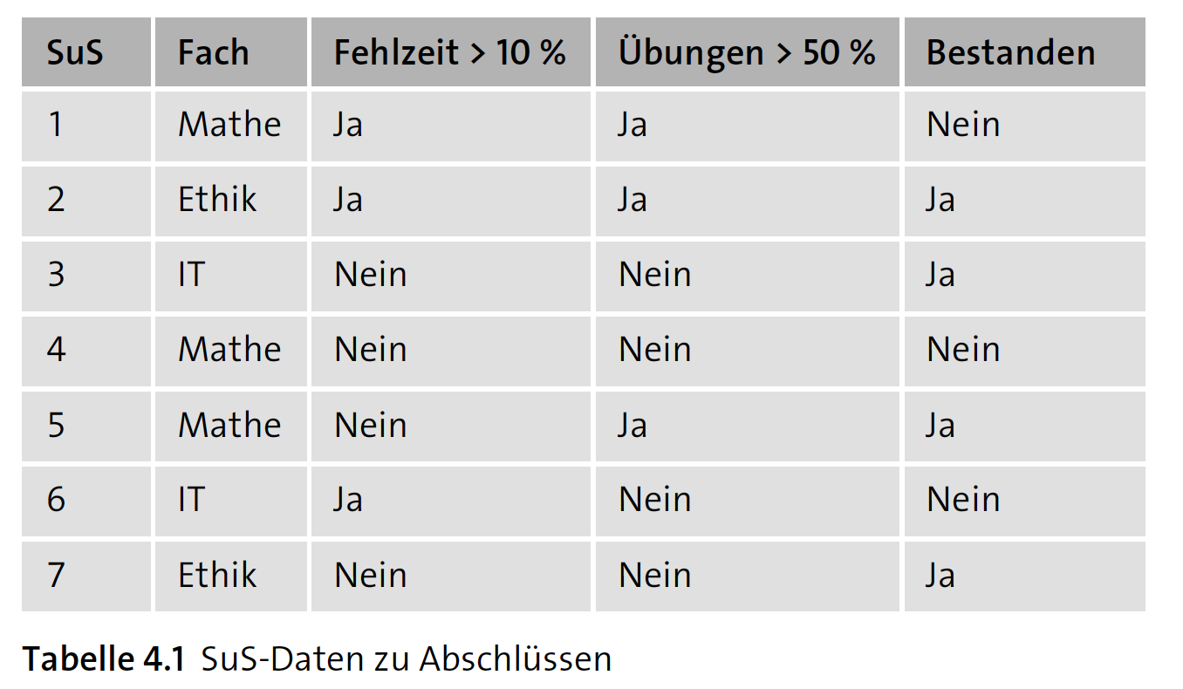
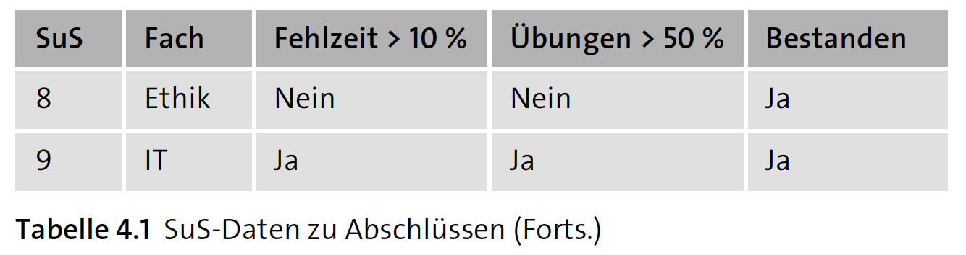
Entscheidungsbaum

Slide 54
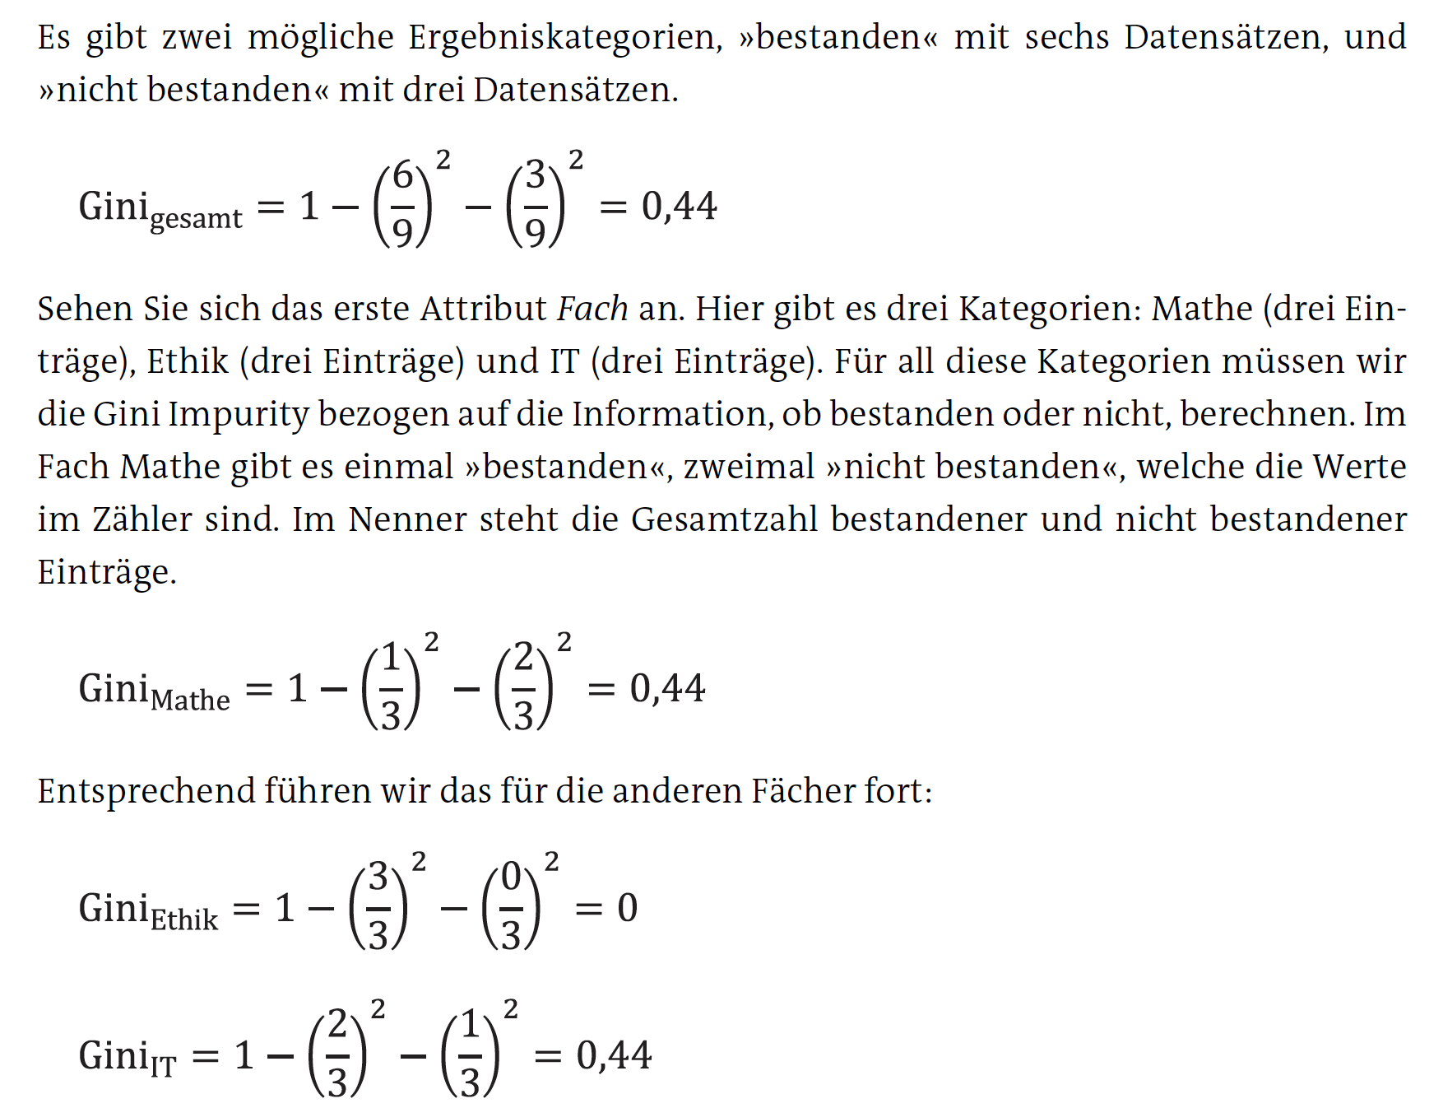
Entscheidungsbaum

Slide 55
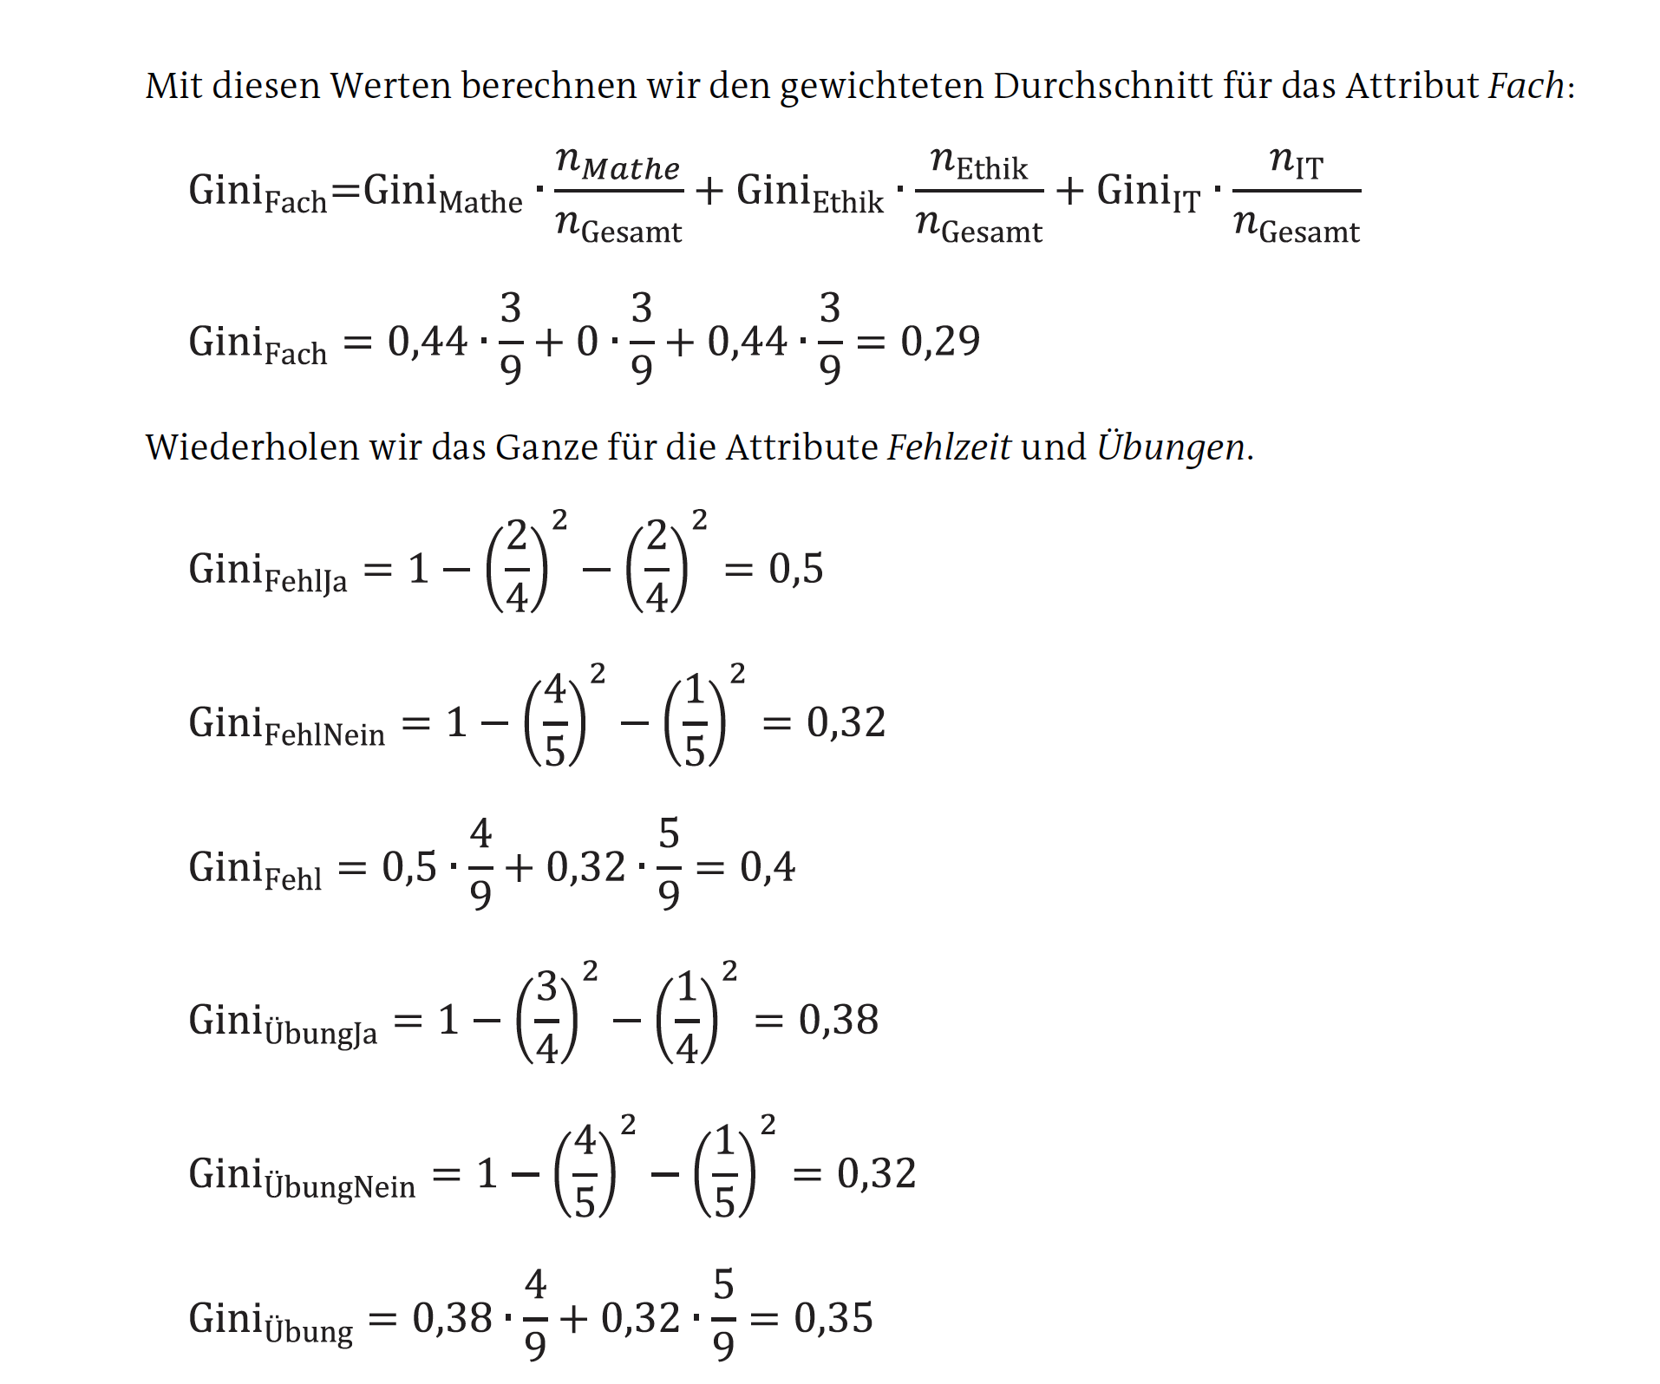
Entscheidungsbaum

Slide 56
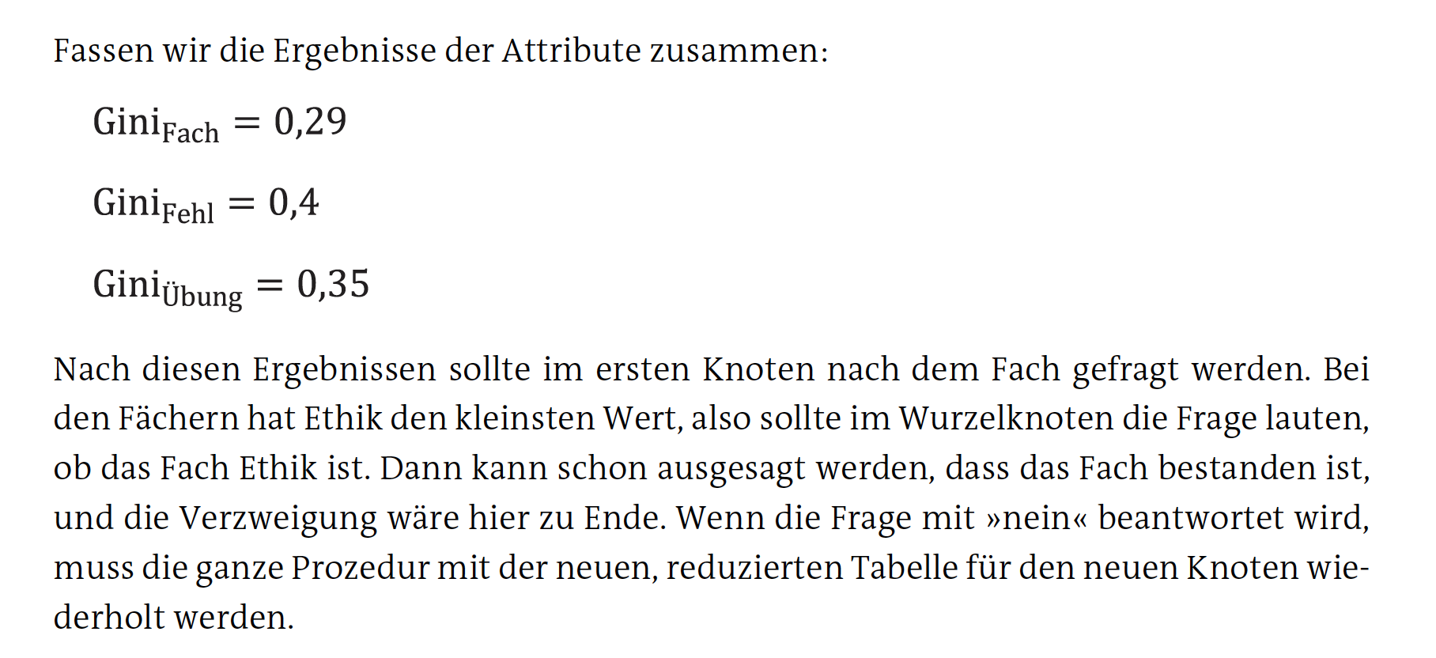
Entscheidungsbaum

Slide 57
Praktische Beispiele
Künstliche Neuronale Netze
Iris
Boston Housing
Redwine
Census
IMDB
Devorce
Number
Fashion
Schlagworte: Overfitting, Underfitting, Classification, Regression, Korrelation, Skalierung, Optimierer, One-Hot-Encoding, Drop-Out, CNN, Hyperparamter-Optimierung, TensorBoard, NLP

Slide 58
Praktische Beispiele
Entscheidungsbäume
Iris
Boston Housing
Pokerhand
Census
Schlagworte: Decision Tree, Random Forest, XGBoost

Slide 59
Praktische Beispiele
Schülerprojekte
Spam Filter
Modetipps
Gesichtserkennung
Immobilienpreise
Kfz Preise
Tic-Tac-Toe

Slide 60
Praktische Beispiele
Evolutionäre Algorithmen
PyConSys (PID-Reglerentwurf)
https://github.com/mck-sbs/PyConSys

Slide 61
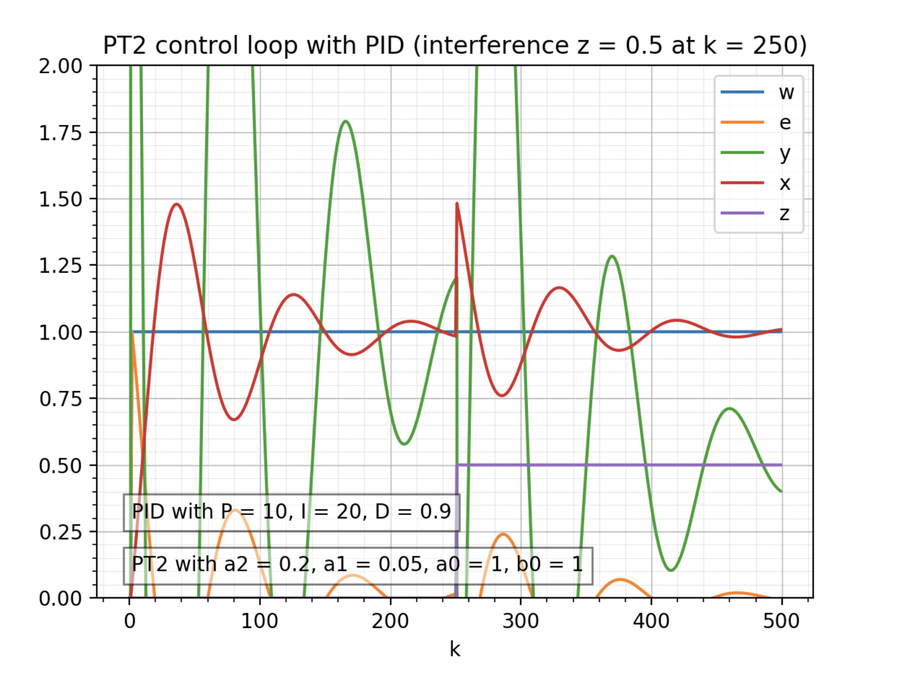
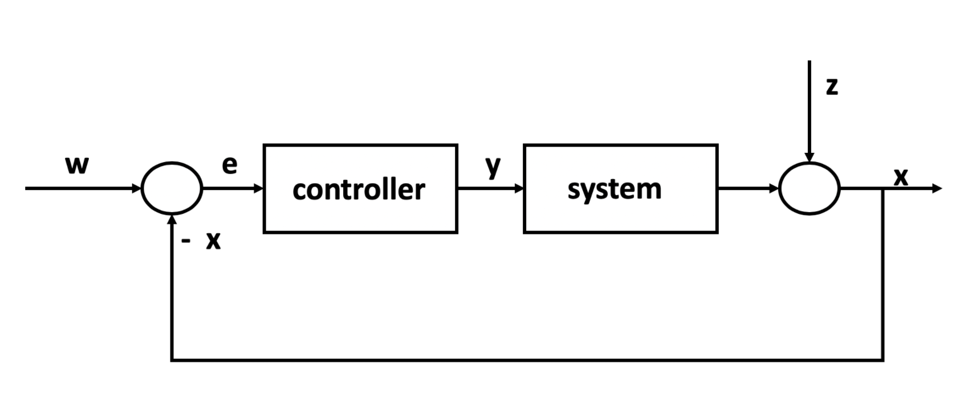
Praktische Beispiele
Evolutionäre Algorithmen
Problemstellung: Finde die optimalen PID Parameter für eine Regelstrecke

Slide 62
Praktische Beispiele
Evolutionäre Algorithmen
Anforderungen an den Regler:
die Regelung soll nicht nachschwingen
die Regelung soll nicht überschwingen
die statische Regeldifferenz soll klein sein
die Regelung soll schnell reagieren

Slide 63
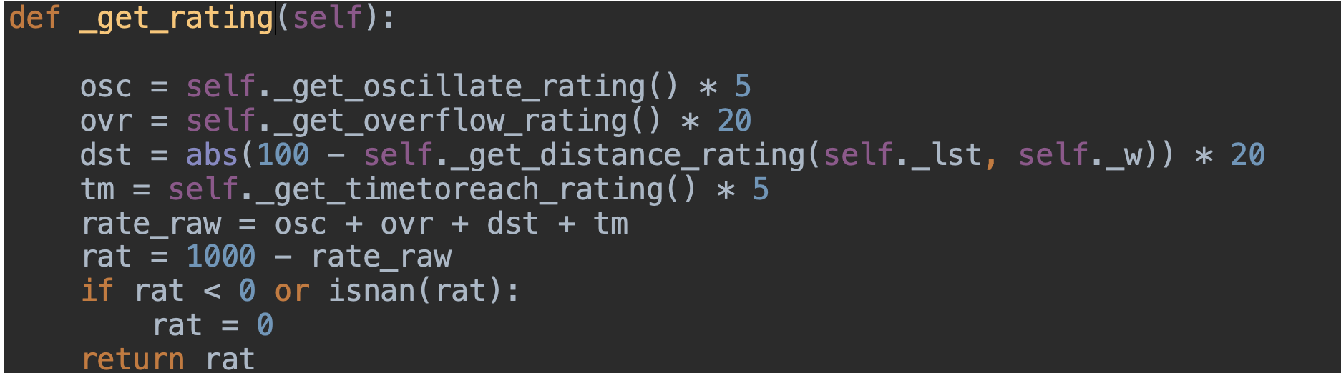
Praktische Beispiele
Evolutionäre Algorithmen
Bewertungsfunktion

Slide 64
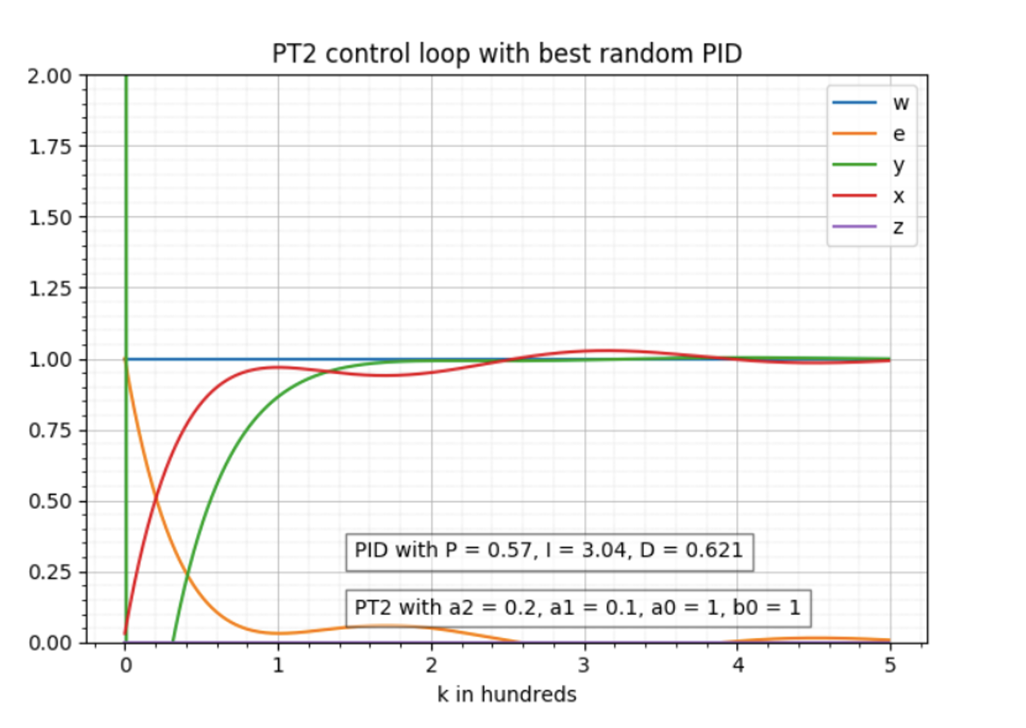
Praktische Beispiele
Erster Ansatz:
zufällig generierte n PID-Parameter
simuliere und bewerte jeden Parametersatz
wählen den PID-Parametersatz mit der
besten Bewertung
Problem:
System lernt nicht dazu

Slide 65
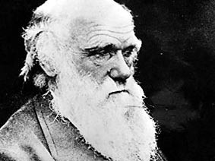
Praktische Beispiele
Evolutionäre Algorithmen
Nächster Ansatz:
Orientierung an Darwins Evolutionstheorie
Bildquelle: https://www.deutschlandfunk.de

Slide 66
Praktische Beispiele
Evolutionäre Algorithmen
Startgeneration
zufällig generierte 800 PID-Parameter
PID1 mit Kp=10, Ki=2.3, Kd=0.5
PID2 mit Kp=3.5, Ki=1.1, Kd=1.6
PID3 …

Slide 67
Praktische Beispiele
Evolutionäre Algorithmen
Startgeneration
Simuliere und bewerte jeden Parametersatz
PID1 score = 456
PID2 score = 564
…
Selektion

Slide 68
Praktische Beispiele
Evolutionäre Algorithmen
Startgeneration
Die fittesten 10 und 150 „Glückliche“ dürfen
sich paaren, zeugen jeweils 10 Kinder. Die
Kinder erben die Eigenschaften der Eltern.
Vater PID Mutter PID
Kind1 PID
Kind2 PID
…
Selektion
Reproduktion

Slide 69
Praktische Beispiele
Evolutionäre Algorithmen
Startgeneration
5 % der Kinder haben eine Mutation,
ein Parameter wird zufällig generiert
Kind_n PID -> PID
…
Selektion
Reproduktion
Mutation

Slide 70
Praktische Beispiele
Evolutionäre Algorithmen
Startgeneration
Die Kinder paaren sich und zeugen eine neue
Generation, hier insgesamt 20 Generationen.
Selektion
neue Generation
Reproduktion
Mutation

Slide 71
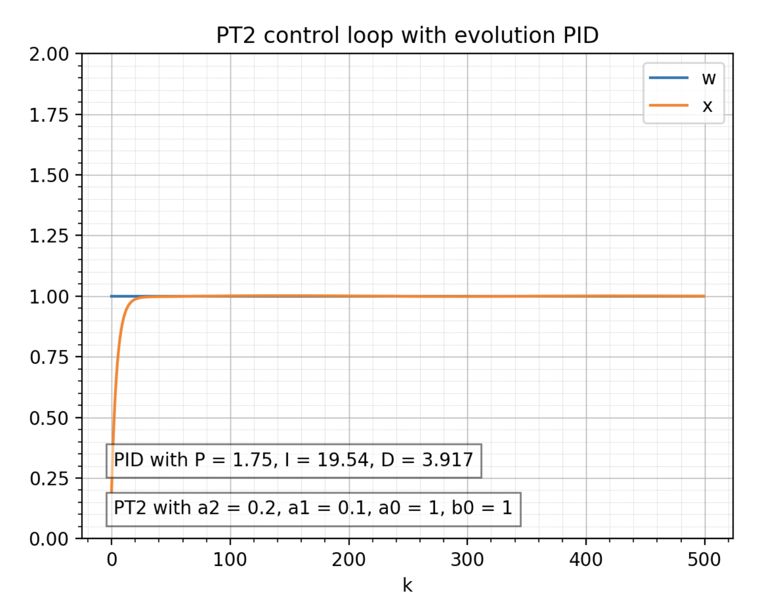
Praktische Beispiele
Evolutionäre Algorithmen
Startgeneration
Selektion
neue Generation
Reproduktion
Mutation

Slide 72
Künstliche Intelligenz
Fachschule für Maschinenbau, Mechatroniktechnik
und Wirtschaftsinformatik
Metin Karatas
Quellen:
Neuronale Netze selbst programmieren, T. Rashid, O’Reilly
Neuronale Netze programmieren mit Python, R. Schwaiger / J. Steinwender, Rheinwerk
TensorFlow 2.0 Quick Start Guide, T. Holdroyd, Packt
Deep Learning mit Python und Keras, F. Chollet, mitp
Praxiseinstieg Machine Learning, A. Géron, O’Reilly
Eigene KI-Anwendungen programmieren, M. Karatas, Rheinwerk Verlag

